Slide 1
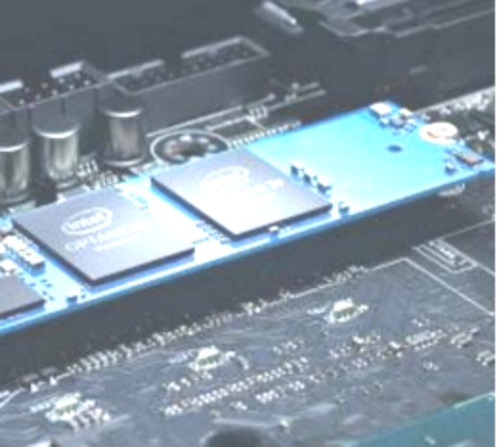
5 存储器技术
概述
随机读/写存储器
只读存储器
虚拟存储器
Intel 80x86内存管理模式
例题解析

Slide 2
5.1 概述
5.1.1存储器的分类
一个双稳态半导体电路、一个CMOS晶体管或磁性材料的存储元，均可以存储一位二进制代码。这个二进制代码位是存储器中最小的存储单位，称为一个存储位或存储元。
由若干个存储元组成一个存储单元，多个存储单元组成一个存储器。

Slide 3
5.1 概述
根据存储器的存储介质的性能及使用方法的不同，可以从不同的角度对存储器进行分类。
1. 按存储介质分类
存储介质是指能寄存“0”、“1”两种代码并能区别两种状态的物质或元器件。存储介质主要有半导体器件、磁性材料和光盘等。
⑴ 半导体存储器
优点是体积小、功耗低、存取时间短。
缺点是当切断电源时，所存信息也随即丢失，它是一种易失性存储器。

Slide 4
5.1 概述
⑵ 磁表面存储器
磁表面存储器是在金属或塑料基体的表面上涂一层磁性材料作为记录介质，工作时磁层随载磁体高速运转，用磁头在磁层上进行读/写操作，故称为磁表面存储器。
特点：具有非易失性的。
⑶ 光盘存储器
光盘存储器是应用激光在记录介质（磁光材料）上进行读/写的存储器。
特点：具有非易失性、记录密度高、耐用性好、可靠性高和可互换性强。

Slide 5
5.1 概述
2. 按存取方式分类
⑴ 随机存储器
随机存储器（Random Access Memory，RAM）是一种可读/写存储器，其特点是存储器的任何一个存储单元的内容都可以随机存取，而且存取时间与存储单元的物理位置无关。随机存储器又分为静态随机存储器（Static RAM，SRAM）和动态随机存储器（Dynamic RAM，DRAM）。
⑵ 只读存储器
只读存储器（Read Only Memory，ROM）是只能对其存储的内容读出，而不能对其重新写入的存储器。

Slide 6
5.1 概述
3. 按存取顺序分类
分为串行访问存储器和直接存取存储器。
串行访问存储器：如果对存储单元进行读/写操作时，需按其物理位置的先后顺序寻找地址，则这种存储器叫做串行访问存储器（顺序存储器）。还有部分串行访问的存储器，如磁盘。在对磁盘读/写时，首先直接指出该存储器中的某个小区域（磁道），然后再顺序寻访，直至找到位置。故其前段是直接访问，后段是串行访问。

Slide 7
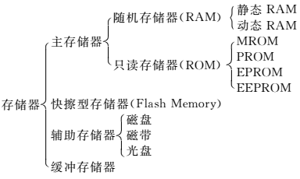
5.1 概述
按作用不同，存储器又可分为主存储器、辅助存储器和缓冲存储器。存储器的分类如图5.1所示。
图5.1 存储器的分类

Slide 8
5.1 概述
5.1.2存储器的性能指标
1. 存储器容量
指的是存储器所能容纳的最大存储位数。由于存储容量一般都很大，因此常以KB、MB或GB为单位。计算方式：
存储器芯片容量=单元数×位数
2.存取周期
指实现一次完整的读出或写入数据的时间，是存储器连续启动两次读或写操作所允许的最短时间间隔。计算机的运行速度与存储器的存取周期有着直接的关系，因此它是存储器的一项重要参数。

Slide 9
5.1 概述
3. 功耗
半导体存储器属于大规模集成电路，集成度高、体积小，但是不易散热，因此在保证速度的前提下应尽量减小功耗。
4. 可靠性
指存储器对电磁场、温度变化等因素造成干扰的抵抗能力（电磁兼容性），以及在高速使用时也能正确地存取（动态可靠性）。
5. 集成度
指在一块数平方毫米芯片上所制作的基本存储单元数，常以“位/片”表示，也可以用“字节／片”表示。
5. 其他。还应考虑输入、输出电平是否与外电路兼容，对CPU总线负载能力的要求，使用是否方便灵活以及成本、价格等。

Slide 10
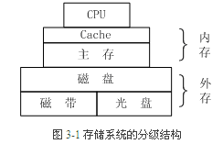
5.1 概述
5.1.3存储器的分级结构
目前通常采用多级存储器体系结构，如图5.2所示。

Slide 11
5.2随机读/写存储器
5.2.1静态MOS存储器
1. 基本存储元
基本存储元是组成存储器的基础和核心，它用来存储1位二进制信息。静态存储器的基本存储元电路如图5.3所示。
图5.3 静态存储器存储元电路

Slide 12
5.2随机读/写存储器
2. SRAM的组成
SRAM存储体是一个由64×64=4096个六管静态存储电路组成的存储矩阵，结构图如图5.4所示
图5.4 SRAM存储体结构图

Slide 13




5.2随机读/写存储器
3. SRAM的读/写过程
⑴ 读出过程
① 地址码A0～A11加到RAM芯片的地址输入端，经X与Y地址译码器译码，产生行选与列选信号，选中某一存储单元，该单元中存储的代码，经一定时间，出现在I/O电路的输入端。I/O电路对读出的信号进行放大、整形，送至输出缓冲寄存器。
② 在送上地址码的同时，还要送上读/写控制信号（R/ 或 、 ）和片选信号（ ）。

Slide 14
5.2随机读/写存储器
⑵ 写入过程
① 地址码加在RAM芯片的地址输入端，选中相应的存储单元，使其可以进行写操作。
② 将要写入的数据放在DB上。
③ 加上片选信号 =0及写入信号R/ ＝0。这两个有效控制信号打开三态门使 DB上的数据进入输入电路，送到存储单元的位线上，从而写入该存储单元。

Slide 15
5.2随机读/写存储器
4. SRAM芯片举例
⑴ Intel 2114存储器芯片（1K×4位）
其内部结构如图5.5所示，芯片的引脚图如图5.7所示。
图5.7 2114引脚图
图5.5 2114内部结构图

Slide 16

5.2随机读/写存储器
⑵ Intel 6264存储器芯片（8K×8位）
其内部主要包括512×128的存储器矩阵、行/列地址译码器以及数据输入/输出控制逻辑电路，工作方式如表5.1所示。
表5.1 6264工作方式表
 |  |  | 方式 | 功能
0 | 0 | 0 | 禁止 | 不允许 和 同时为低电平
0 | 1 | 0 | 读出 | 数据读出
0 | 0 | 1 | 写入 | 数据写入
0 | 1 | 1 | 选通 | 芯片选通，输出高阻态
1 | × | × | 未选通 | 芯片未选通

Slide 17
5.2随机读/写存储器
6264内部结构如图5.8所示，芯片的引脚图如图5.9所示。
图5.9 6264引脚图
图5.8 6264内部结构图

Slide 18
5.2随机读/写存储器
5. SRAM与CPU的连接
同CPU连接时，要完成地址线、数据线和控制线的连接。
⑴ 位扩展法：只加大字长，而存储器的字数与存储器芯片字数一致。假定使用8K×1的RAM存储器芯片，那么组成8K×8位的存储器可采用如图5.10所示。
图5.10 位扩展连接图

Slide 19
5.2随机读/写存储器
⑵ 字扩展法：仅在字数扩充，而位数不变。将芯片的低位地址线、数据线、读/写控制线并联，由片选信号来区分各片地址，片选信号端连接到选片译码器的输出端。用16K×8位的芯片采用字扩展法组成64K×8位的存储器连接图如图5.11所示。
图5.11 字扩展连接图

Slide 20
5.2随机读/写存储器
地址空间分配表如表5.2所示。
表5.2 字扩展地址分配表
地址 片号 | 片外A₁₅A₁₄ | 片内A₁₃A₁₂A₁₁…A₁A₀ | 说明
1 | 0 0 | 0 0 0 … 0 0 1 1 1 … 1 1 | 最低地址最高地址
2 | 0 1 | 0 0 0 … 0 0 1 1 1 … 1 1 | 最低地址最高地址
3 | 1 0 | 0 0 0 … 0 0 1 1 1 … 1 1 | 最低地址最高地址
4 | 1 1 | 0 0 0 … 0 0 1 1 1 … 1 1 | 最低地址最高地址

Slide 21
5.2随机读/写存储器
⑶ 字位同时扩展法
一个存储器的容量假定为M×N位，若使用1× k位的芯片（1<M，k<N），则需要在字数和位数同时进行扩展。此时共需要（M/1）×（N/k）个存储器芯片。
⑷ 静态随机存取存储器的连接举例
在64KB的地址空间中，用8片2114构成4K×8，即4KB存储区的全译码法连接方案: 其地址范围为2000H～2FFFH。连接图如图5.12所示。

Slide 22
5.2随机读/写存储器
图5.12 字、位扩展连接图

Slide 23
表5.3 2114的地址范围表
芯片 | 地址
 | A₁₅-A₁₁ | A₁₀ | A₉-A₀ | 地址 | 说明
RAM₁ | 00 100 | 0 | 0000000000 1111111111 | 2000H 23FFH | 最低地址 最高地址
RAM₂ | 00 100 | 1 | 0000000000 1111111111 | 2400H 27FFH | 最低地址 最高地址
RAM₃ | 00 101 | 0 | 0000000000 1111111111 | 2800H 2BFFH | 最低地址 最高地址
RAM₄ | 00 101 | 1 | 0000000000 1111111111 | 2C00H 2FFFH | 最低地址 最高地址

Slide 24
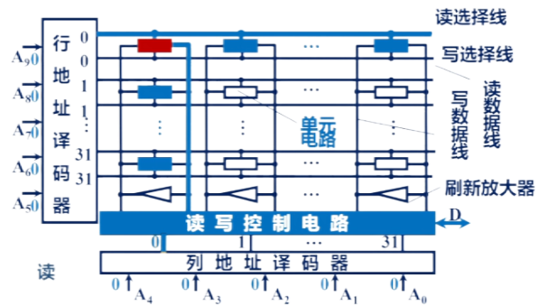
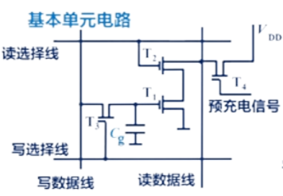
5.2随机读/写存储器
5.2.2动态MOS存储器
1. 四管动态存储元
读出与原存信息相反
写入与输入的信息相同
四管动态存储元电路图
四管动态存储元存储体矩阵

Slide 25
5.2随机读/写存储器
5.2.2动态MOS存储器
2. 单管动态存储元：由一个MOS管子T1和一个电容C构成，电路如图5.13所示。由单管动态存储元组成的存储体矩阵如图5.14所示。
读出时数据线有电流为“1”
写入时电容C充电为“1” 放电为“0”
图5.13 动态存储元电路图
图5.14 动态存储元存储体矩阵

Slide 26
5.2随机读/写存储器
3. DRAM的刷新和DRAM控制器
最常用刷新的方法的是“只有行地址有效”的方法。在刷新时限2ms中对DRAM芯片中所有行刷新一遍，可以实现全面刷新。为了实现刷新，DRAM控制器具有如下功能:
⑴ 时序功能 Column Address Strobe,CAS
DRAM控制器需要按固定的时序提供行地址选通信号RAS(Row Address Strobe)，为此，用一个计数器产生刷新地址，同时用一个刷新定时器产生刷新请求信号，以此启动一个刷新周期，刷新地址和刷新请求信号联合产生行地址选通信号RAS，每刷新一行，就产生下一个行地址选通信号。

Slide 27
5.2随机读/写存储器
⑵ 地址处理功能
DRAM控制器一方面要在刷新周期中顺序提供行地址，以保证在2ms中使所有的DRAM单元都被刷新一次； 另一方面，要用一个多路开关对地址进行切换，刷新时只是来自刷新地址计数器的行地址而没有列地址，总线地址则被封锁。
⑶ 仲裁功能
当来自CPU对内存的正常读/写请求和来自刷新电路的刷新请求同时出现时，仲裁电路要作出仲裁，原则上，CPU的读/写请求优先于刷新请求。

Slide 28
5.2随机读/写存储器
DRAM控制器的原理图如图5.15所示。
图5.15 DRAM控制器原理图

Slide 29
5.2随机读/写存储器
4. 动态随机存取存储器举例
动态存储器常作为微型计算机的主存储器。目前常用的有4164、41256、41464以及414256等类型，其存储容量分别为64K×1、256K×1、64K×4和256K×4。
414256需要每8ms刷新一次。刷新时通过在512个行地址间按顺序循环进行，可以分散刷新，也可以连续刷新。分散刷新也称为分布刷新，是指每15.5μs刷新一行; 连续刷新也称猝发方式刷新，它是对512行集中刷新。MCM414256必须每8ms进行一次快速刷新，MCM41M256每64ms进行一次快速刷新。414256的内部组成如图5.16所示。

Slide 30
5.2随机读/写存储器
图5.16 414256的内部组成

Slide 31
5.2随机读/写存储器
4. 高集成度DRAM
容量为1M×1、1M×4、4M×1以及更高集成度的存储器芯片已大量使用。通常把这些芯片放在内存条上，用户只需把内存条插到系统板上提供的存储条插座上即可使用。例如有256K×8、1M×8、256K×9、1M×9（9位时有一位为奇偶校验位）及更高集成度的存储条。

Slide 32
5.2随机读/写存储器
图5.17是采用HYM59256A的存储条。
图5.17 59256存储条

Slide 33
5.3 只读存储器
只读存储器（ROM）的信息在使用时是不能被改变的，即只能读出，不能写入，故一般只能存放固定程序，如监控程序、IBM PC中的BIOS程序等。
只读存储器可分为：掩膜只读存储器、可编程只读存储器（Programmable ROM，PROM）、可擦可编程只读存储器（Erasable Programmable ROM，EPROM）、电可擦可编程只读存储器（Electrically Erasable Programmable ROM，EEPROM）以及快擦型存储器（Flash Memory）。

Slide 34
5.3 只读存储器
5.3.1 掩膜只读存储器
图5.18为一个简单的4×4位MOS管ROM ，在行和列的交点处，有的连有管子，有的没有，这是由工厂根据用户提供的程序对芯片图形（掩膜）进行二次光刻所决定的，所以称为掩膜ROM。
图5.18 掩膜ROM存储图

Slide 35
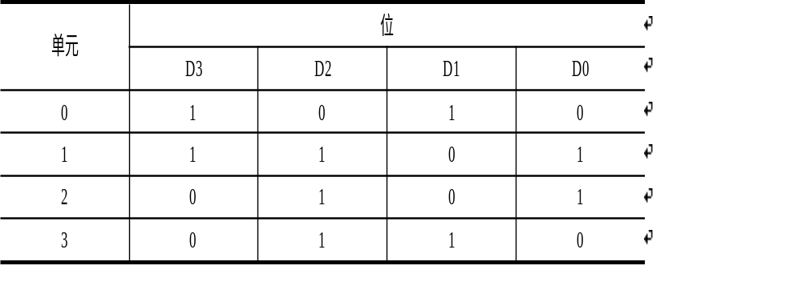
5.3 只读存储器
图5.18存储矩阵的内容如表5.4所示。
表5.4 存储矩阵内容表

Slide 36
5.3 只读存储器
5.3.2 可擦可编程只读存储器
此存储器可利用专门的擦除器（由紫外线灯照射）将其擦除，各字节内容复原（为FFH），再根据需要利用EPROM编程器写入新的数据，因此这种芯片可反复使用。
1. EPROM的存储单元电路
EPROM存储电路如图5.19所示。
利用浮空栅G1存储信息，有电 子时存储“0” ，无电子时存储“1”
图5.19 可擦可编程ROM存储图

Slide 37
5.3 只读存储器
写操作是在 控制栅极 加正电压（Vpp），使电子（带负电）通过 绝缘层进入浮栅层 ；值得注意的是，该操作执行完之后，该闪存单元存储的是0！！即，此时，读取状态为0。
擦除操作是在 源极 加正电压（Vpp），利用浮栅极和漏极之间的隧道效应，把电子 从浮栅层吸引 到源极，排空浮动栅极的电子。此时，读取状态为1。

Slide 38
5.3 只读存储器
2. 典型EPROM芯片介绍（Intel 2764A---8K*8）
2764功能框图如图5.20所示。
图5.20 2764功能图

Slide 39
5.3 只读存储器
Intel 2764A有7种工作方式，如表5.5所示。
表5.5 2764工作方式表
 |  |  |  | A₉ | A₀ | V_{PP} | V_{CC} | 数据端功能
读 | 低 | 低 | 高 | × | × | V_{CC} | 5V | 数据输出
输出禁止 | 低 | 高 | 高 | × | × | V_{CC} | 5V | 高阻
备用 | 高 | × | × | × | × | V_{CC} | 5V | 高阻
编程 | 低 | 高 | 低 | × | × | 12.5V | V_{CC} | 数据输入
校验 | 低 | 低 | 高 | × | × | 12.5V | V_{CC} | 数据输出
编程禁止 | 高 | × | × | × | × | 12.5V | V_{CC} | 高阻
标识符 | 低 | 低 | 高 | 高 | 低高 | V_{CC}V_{CC} | 5V5V | 制造商编码器件编码

Slide 40
5.3 只读存储器
3. 高集成度EPROM
除了常用的EPROM 2764外，27128、27256、27512等也是常用的EPROM芯片。由于工业控制计算机的发展，迫切需用电子盘取代硬盘，常把用户程序、操作系统固化在电子盘（ROMDISK）上，这时要用27C010（128K×8）、27C020（256K×8）、27C040（512K×8）等大容量芯片。

Slide 41
5.3 只读存储器
5.3.3 电可擦可编程存储器
1. 2816的基本特点（2K×8位）
图5.23 2816逻辑符号图

Slide 42
5.3 只读存储器
2. 2816的工作方式
有5种工作方式，每种工作方式下各个控制信号所需电平如表5.5所示。
表5.5 2816工作方式表
管脚 方式 |  |  | V_{PP}（V） | 数据线功能
读方式 | 低 | 低 | +4～+5 | 输出
备用方式 | 高 | × | +4～+5 | 高阻
字节擦除 | 低 | 高 | +21 | 输入为高电平
字节写 | 低 | 高 | +21 | 输入
片擦除 | 低 | +9～+15V | +21 | 输入为高电平
擦写禁止 | 高 | × | +21 | 高阻

Slide 43
5.3 只读存储器
⑴ 读方式
在读方式时，允许CPU读取2816的数据。
⑵ 写方式
2816具有以字节为单位的擦写功能，擦除和写入是同一种操作，即都是写，只不过擦除是固定写“1”而已。因此，在擦除时，数据输入是TTL高电平。
⑶ 片擦除方式
在2816需整片擦除时，也可按字节擦除方式将整片2KB逐个进行。

Slide 44
5.3 只读存储器
3. 2817A EEPROM （2K×8位）
2817A的特点是片内具有防写保护单元，适于现场修改参数。2817A引脚如图5.24所示。
图5.24 2817A引脚图

Slide 45
5.3 只读存储器
2817A读取时间为200ns，数据保存时间接近十年，每个单元允许擦写10⁴次。2817A的工作方式如表5.7所示。
表5.7 2817A工作方式表
引脚 方式 |  |  |  |  | 数据线功能
读 | 低 | 低 | 高 | 高阻 | 输出
维持 | 高 | 无关 | 无关 | 高阻 | 高阻
字节写入 | 低 | 高 | 低 | 低 | 输入
字节擦除 | 字节写入前自动擦除

Slide 46
5.3 只读存储器
5.3.4 快擦写存储器
主要有以下3类。
1. 整体擦除快擦写存储器
除了一般只读存储器所具备的地址锁存器/译码器、片选电路、数据锁存器、输入/输出缓冲器和读控制电路之外，存储器阵列采用的是快擦写存储器电路，另外有擦除电压开关、编程电压开关、命令寄存器、停止定时器以及状态控制电路等。其中，命令寄存器用来写入命令字以及执行该命令所需要的地址和数据。主要型号有28F010、28F020、28F256和28F512。

Slide 47
5.3 只读存储器
2. 对称型块结构快擦写存储器
把存储器阵列划分成大小相等的存储块，每块可以独立地被擦除或者编程。擦除时可以擦除其中的任意一块。主要型号有28F008SA、28F016SA和28F032SA等。
3. 带自举块快擦写存储器
是在块结构的基础上增加了自举块，自举块用来存储自举程序。自举块具有数据保护特性，以在临界应用中保护自举程序代码。主要型号有28F400BX 和28F004BX等。
注意：ROM、FLASH存储器与CPU的连接、设计原则同SRAM。

Slide 48
5.4 虚拟存储器
虚拟存储器只是一个容量非常大的存储器的逻辑模型，不是任何实际的物理存储器。它借助于磁盘等辅助存储器来扩大主存容量，使之为更大或更多的程序所使用。虚拟存储器工作于主存－外存层次，它以透明的方式为用户提供了一个比实际主存空间大得多的程序地址空间。
物理地址是实际的主存单元地址，由CPU地址引脚送出，是用于访问主存的。设CPU地址总线的宽度为m位，则物理地址空间的大小就是2^{m}。
虚拟地址是用户编程时使用的地址，由编译程序生成，是程序的逻辑地址。其地址空间的大小受到辅助存储器容量的限制。显然，虚拟地址要比实际地址大得多。程序的逻辑地址空间称为虚拟地址空间。

Slide 49
5.4 虚拟存储器
根据地址格式的不同，虚拟存储器可分成页式虚拟存储器、段式虚拟存储器和段页式虚拟存储器3种。
页式虚拟存储器：以定长的页为基本信息传送单位，主存的物理空间也被分成等长的页，每一页等长的区域称为页面，页面在主存中的位置是固定的。
段式虚拟存储器：对主存按段分配和管理。段是利用程序的模块化性质，按照程序的逻辑结构划分成多个相对独立的部分，如过程、数据表、阵列等。段页式存储管理：是结合两者优点的一种方案。它把整个存储器分成若干个段，每段又分成若干页，每页包含若干个存储单元。程序按模块分段管理，进入主存仍以页为基本信息传送单位。

Slide 50
5.5 Intel 80x86内存管理模式
从Intel80386开始，Intel 80x86 CPU有三种工作模式：实地址模式、保护模式、和虚拟8086模式。
5.5.1 实模式存储管理
实地址模式是最基本的工作模式。Intel 8086 CPU只运行在实地址模式下，Intel80386之后的CPU在计算机在刚刚启动的时候运行在实模式下，等到操作系统运行起来之后就切换到保护模式。
实模式只能访问地址在1MB以下的常规内存，1MB以上的内存称为扩展内存。

Slide 51
5.5 Intel 80x86内存管理模式
5.5.2 保护模式存储管理
在程序运行过程中，为了避免应用程序破坏系统程序、或破坏其他应用程序、或错误地把数据当做程序运行，所采取的措施称之为“保护”。保护模式的特点是引入了虚拟存储器的概念。
Intel 80386 CPU有32根地址线，当工作在保护模式时，全部32位地址线有效，可寻址高达4GB的物理地址空间。保护模式采用分段分页的虚拟存储器机制，使用46位虚拟地址，虚拟地址空间最大可达64TB。用户在程序中所使用的地址都是由“段选择符”和“偏移量”组成的逻辑地址，程序在系统中运行时，由存储管理机制把逻辑地址转换成物理地址。

Slide 52
5.5 Intel 80x86内存管理模式
Intel 80386 CPU集成存储管理部件（Memory Management Unit，MMU），MMU采用了分段机制和分页机制以实现两级“虚拟－物理”地址转换，如图5.25所示。
分段机制
分页机制
D15 D0
D31 D0
D31 D0
D31 D0
选择符
...
偏移量
逻辑地址
线性地址
物理地址
图5.25 “虚拟－物理”地址转换图

Slide 53
5.5 Intel 80x86内存管理模式
5.5.3 虚拟8086模式存储管理
虚拟8086模式是保护模式下的一种工作方式。在虚拟8086模式下，处理器类似于8086，寻址的地址空间是1MB，段寄存器的内容作为段地址解释，20位存储单元地址由段地址×16+偏移地址构成。但虚拟8086模式的工作原理与保护模式相同，通过使用分页功能，把虚拟8086模式下的1MB地址空间映射到80386的4GB物理空间中的任何位置。

